Slide 1
스프링 부트 개요
Part 1

Slide 2
1장 스프링 부트 시작하기
1.1 스프링 부트란
1.2 스프링 부트 개발 환경 설정하기
1.3 웹 서비스의 동작 원리 이해하기

Slide 3
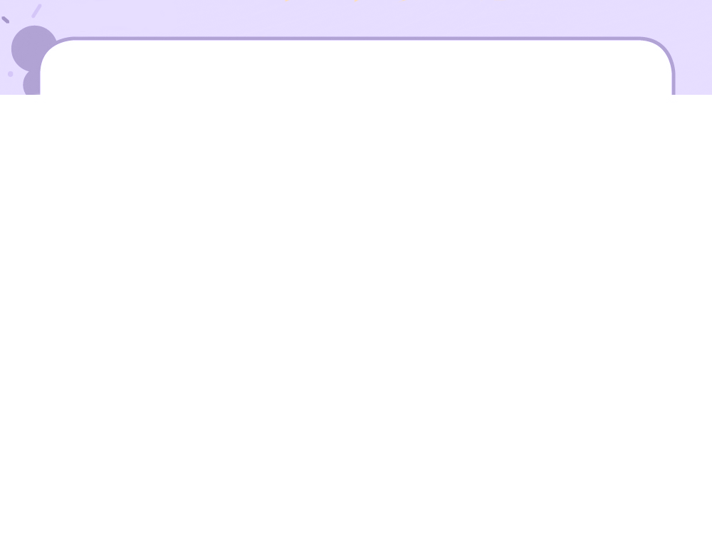
1.1 스프링 부트란
자바 웹 프로그램을 더욱 쉽고 빠르게 만들기 위한 도구
스프링 프레임워크(Spring framework)를 개선한 것으로 대표적인 개선 사항은 다음과 같음
개발 환경 설정 간소화
웹 애플리케이션 서버 내장

Slide 4
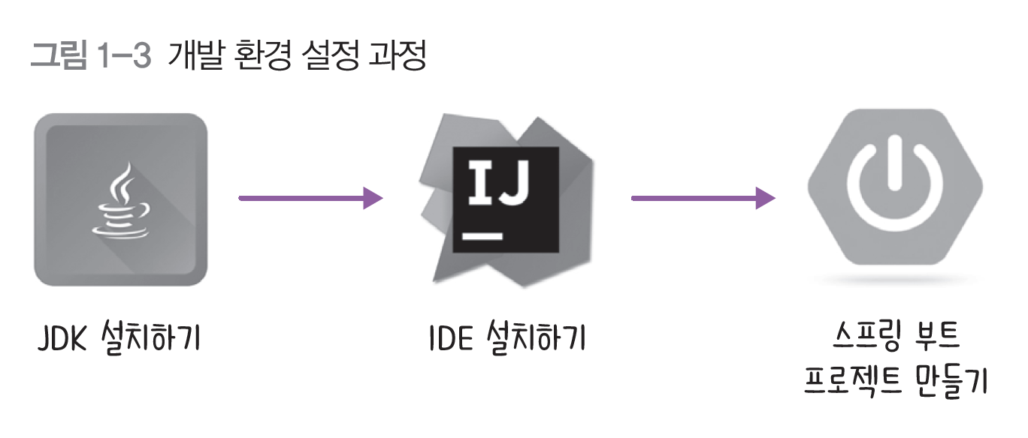
1.2 스프링 부트 개발 환경 설정하기
스프링 부트 개발 환경 설정 3단계
1단계: JDK 설치하기
2단계: IDE 설치하기
3단계: 스프링 부트 프로젝트 만들기

Slide 5
1.2 스프링 부트 개발 환경 설정하기
JDK(Java Development Kit) 설치하기
JDK: 자바 코드의 번역과 실행을 담당하는 자바 개발 도구
스프링 부트 3 버전은 JDK 17 이상만 지원
윈도우에 JDK 17 설치하기: 교재 29~30p
맥OS에 JDK 17설치하기: 교재 31~34p

Slide 6
1.2 스프링 부트 개발 환경 설정하기
2. IDE(Integrated Development Environment) 설치하기
IDE: 개발 생산성을 높여 주는 도구
이클립스나 인텔리제이와 같은 프로그램이 있음
인텔리제이 설치하기: 교재 34~36p

Slide 7
1.2 스프링 부트 개발 환경 설정하기
3. 스프링 부트 프로젝트 만들기
Spring Initializr 페이지(https://start.spring.io) 접속
프로젝트 세부 항목 설정
Project: Gradle - Groovy
Language: Java
Spring Boot: 3.1.0(없으면 기본값으로 선택)
Packaging: Jar
Java: 17(앞에서 설치한 JDK 버전으로 선택)

Slide 8
1.2 스프링 부트 개발 환경 설정하기
3. 스프링 부트 프로젝트 만들기
스프링 도구 추가하기
Spring Web: 스프링 웹 도구
H2 Database: 자료를 저장하기 위한 데이터베이스
Mustache: 화면을 만들기 위해 필요한 도구
Spring Data JPA: 데이터베이스를 좀 더 편리하게 다룰 수 있게 해 주는 도구

Slide 9
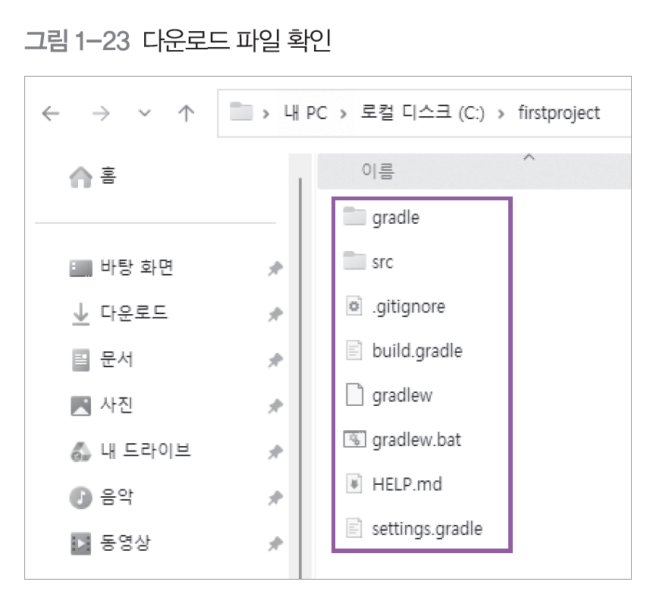
1.2 스프링 부트 개발 환경 설정하기
3. 스프링 부트 프로젝트 만들기
프로젝트 다운로드 & 파일 확인

Slide 10
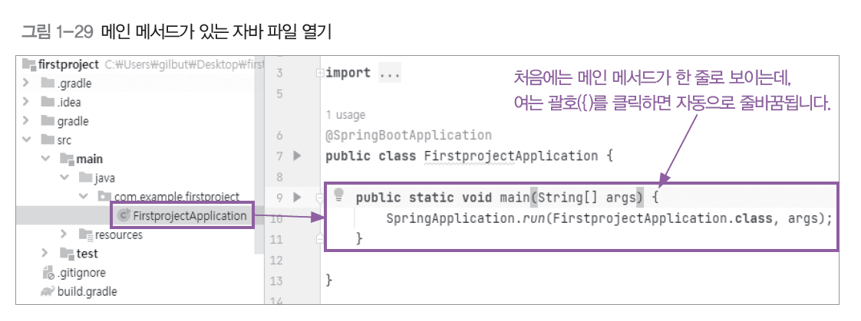
1.2 스프링 부트 개발 환경 설정하기
3. 스프링 부트 프로젝트 만들기
메인 메서드가 있는 자바 파일 열기
src > main > java > com.example.firstproject > FirstprojectApplication

Slide 11
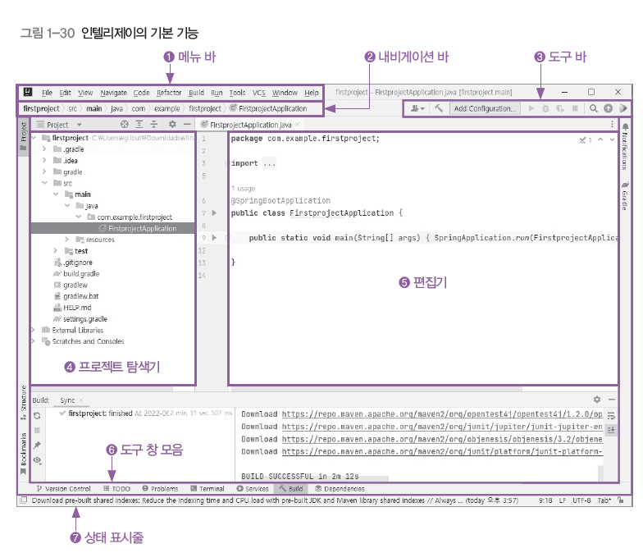
1.2 스프링 부트 개발 환경 설정하기

Slide 12
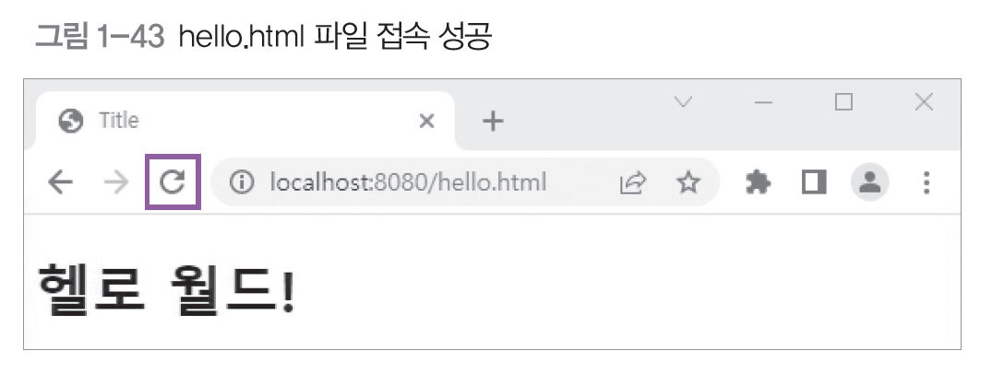
1.2 스프링 부트 개발 환경 설정하기
3. 스프링 부트 프로젝트 만들기
헬로 월드! 출력하기
src > main > resources > static > hello.html 생성
기본 코드에 <h1>헬로 월드!</h1> 작성
서버 재시작

Slide 13
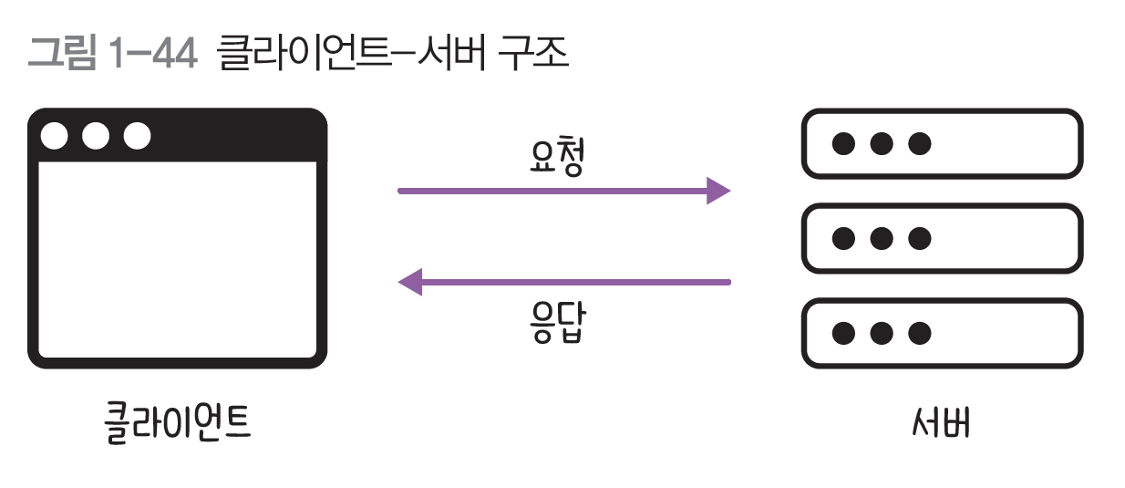
1.3 웹 서비스의 동작 원리 이해하기
1. 클라이언트 – 서버 구조
클라이언트: 서비스를 사용하는 프로그램 또는 컴퓨터
서버: 서비스를 제공하는 프로그램 또는 컴퓨터
클라이언트의 요청에 응답하려면 서버가 실행 중이어야 함

Slide 14
1.3 웹 서비스의 동작 원리 이해하기
2. localhost:8080/hello.html의 의미
localhost: ‘내 컴퓨터’의 주소인 127.0.0.1을 고유하게 지칭한 것
8080: 스프링 부트가 동작하는 기본 포트번호
hello.html: 서버에 요청하는 파일
→ 웹 브라우저에서 localhost:8080/hello.html로 접속하면 내 컴퓨터의 8080번에서 수행되고 있는 서버에 hello.html 파일을 요청한다는 의미

Slide 15
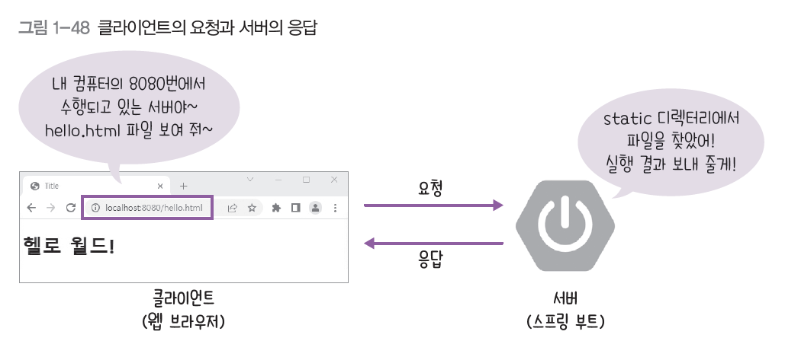
1.3 웹 서비스의 동작 원리 이해하기
2. localhost:8080/hello.html의 의미

Slide 16
2장 MVC 패턴 이해와 실습
2.1 뷰 템플릿과 MVC 패턴
2.2 MVC 패턴을 활용해 뷰 템플릿 페이지 만들기
2.3 MVC의 역할과 실행 흐름 이해하기
2.4 뷰 템플릿 페이지에 레이아웃 적용하기

Slide 17
2.1 뷰 템플릿과 MVC 패턴
1. 뷰 템플릿이란
뷰 템플릿(View Template): 웹 페이지(View)를 하나의 틀(Template)로 만들고 여기에 변수를 삽입해 서로 다른 페이지로 보여 주는 기술
머스테치(Mustache): 뷰 템플릿을 만드는 도구

Slide 18
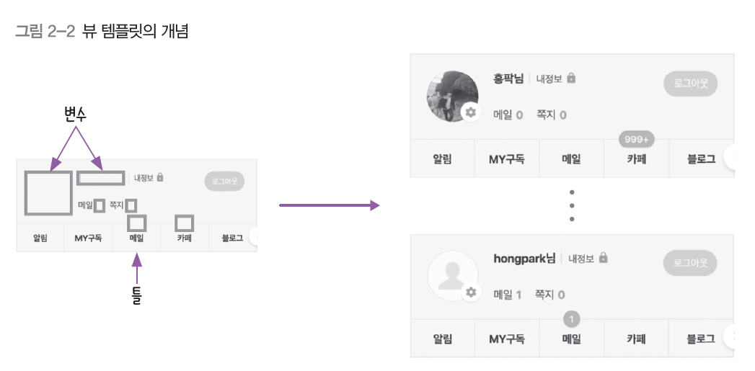
2.1 뷰 템플릿과 MVC 패턴
1. 뷰 템플릿이란

Slide 19
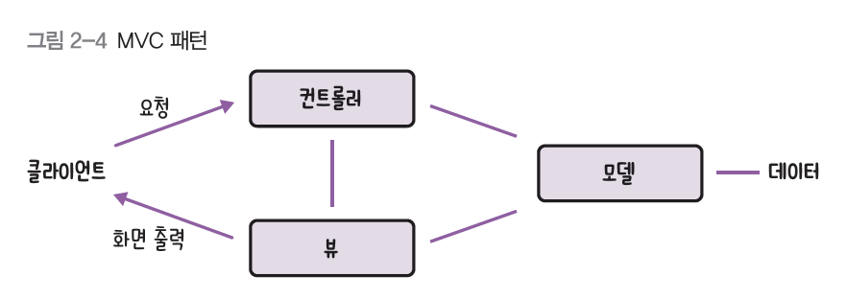
2.1 뷰 템플릿과 MVC 패턴
2. MVC 패턴(Model-View-Controller Pattern)
웹 페이지를 화면에 보여 주고(View),
클라이언트의 요청을 받아 처리하고(Controller),
데이터를 관리하는(Model) 역할을 나누는 기법

Slide 20
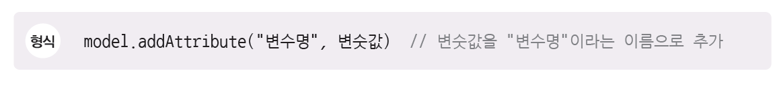
2.2 MVC 패턴을 활용해 뷰 템플릿 페이지 만들기
실습 61~72p
1. 뷰 템플릿 만들기
2. 컨트롤러 만들고 실행하기
3. 모델 추가하기
모델은 컨트롤러의 메서드에서 매개변수로 받아 옴
모델에서 변수를 등록할 때는 addAttribute() 메서드 사용
Notes:
실습 절
제목에 실습 페이지 삽입
내용은 중제목 나열
해당 중제목에 핵심 내용이 마무리에 정리되어 있으면 해당 내용 넣기

Slide 21
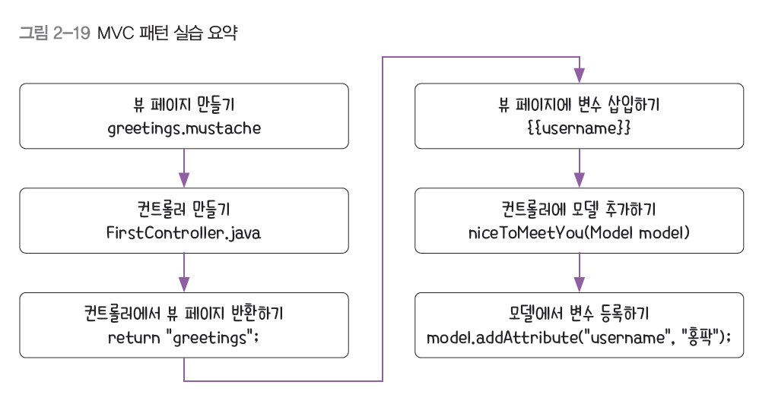
2.2 MVC 패턴을 활용해 뷰 템플릿 페이지 만들기

Slide 22
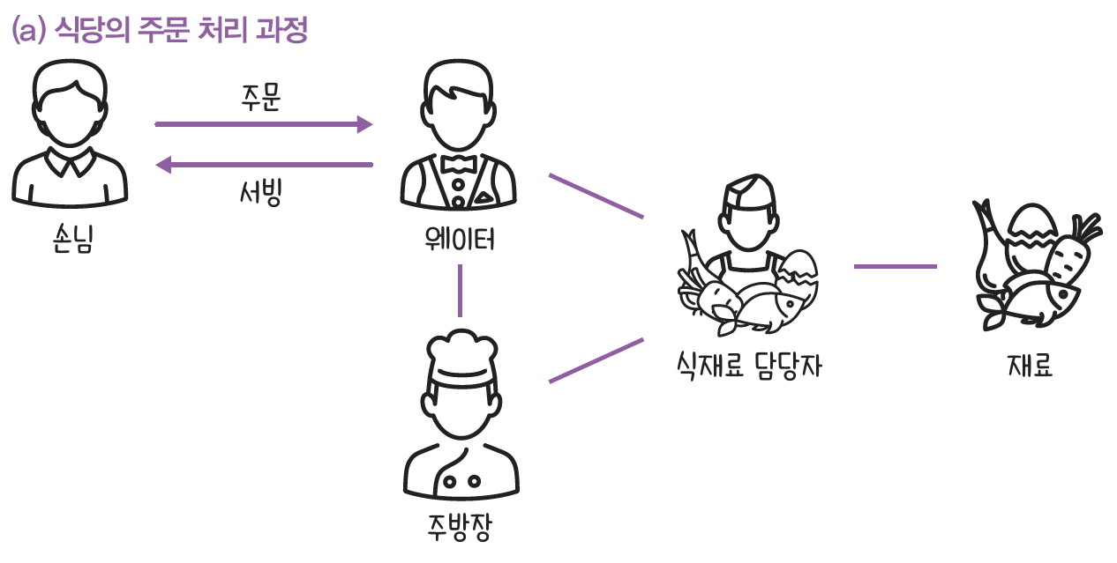
2.3 MVC의 역할과 실행 흐름 이해하기
식당의 주문 처리 과정과 MVC 패턴 비유

Slide 23
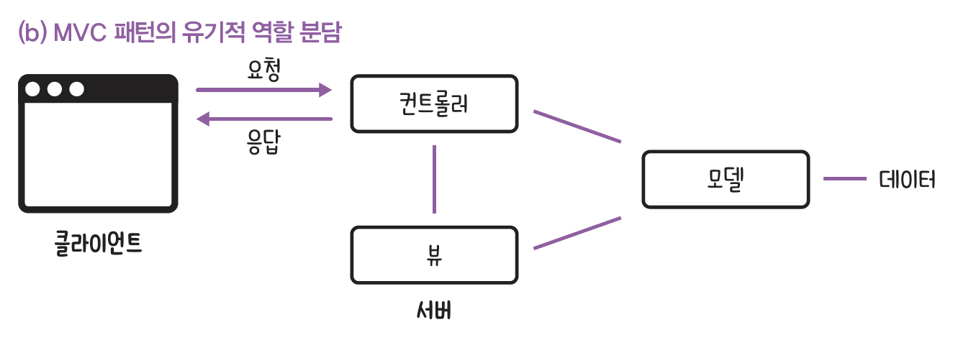
2.3 MVC의 역할과 실행 흐름 이해하기
식당의 주문 처리 과정과 MVC 패턴 비유

Slide 24
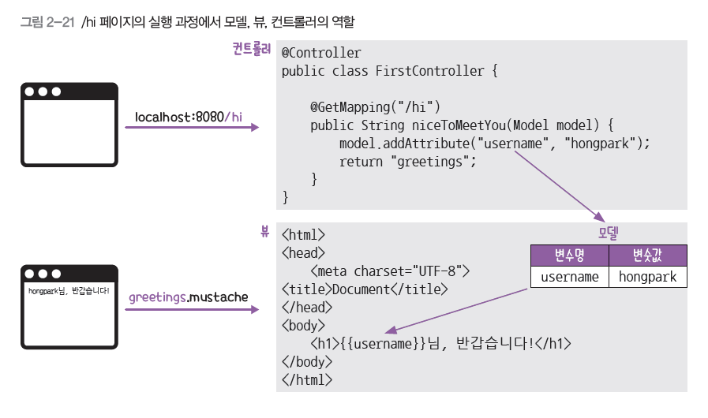
2.3 MVC의 역할과 실행 흐름 이해하기
실습 74~78p
/hi 페이지의 실행 흐름
/bye 페이지의 실행 흐름

Slide 25
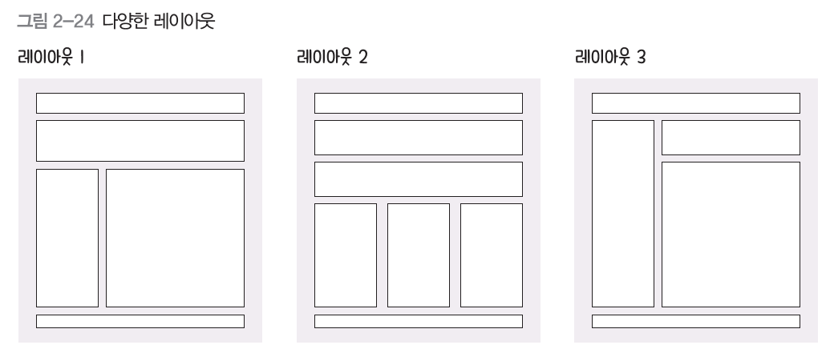
2.4 뷰 템플릿 페이지에 레이아웃 적용하기
레이아웃(layout): 화면에 요소를 배치하는 일

Slide 26
2.4 뷰 템플릿 페이지에 레이아웃 적용하기
헤더-푸터 레이아웃(header-footer layout)
가장 기본이 되는 샌드위치 구조의 레이아웃
헤더 영역: 사이트 안내를 위한 내비게이션 배치
푸터 영역: 사이트 정보 등 배치
두 영역 사이: 사용자가 볼 핵심 내용(콘텐트) 배치

Slide 27
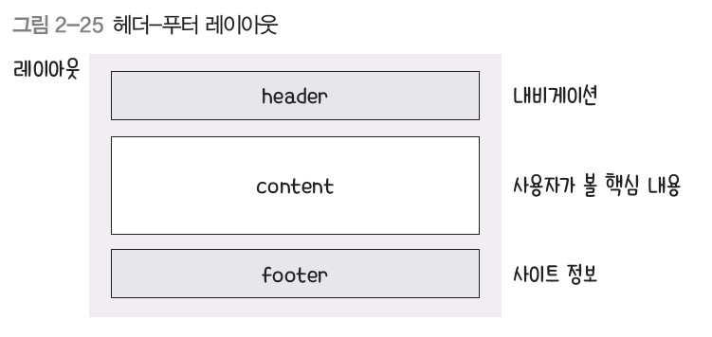
2.4 뷰 템플릿 페이지에 레이아웃 적용하기
헤더-푸터 레이아웃(header-footer layout)

Slide 28
2.4 뷰 템플릿 페이지에 레이아웃 적용하기
실습 80~90p
/hi 페이지에 헤더-푸터 레이아웃 적용하기
부트스트랩(https://getbootstrap.com)
웹 페이지를 쉽게 만들 수 있도록 각종 레이아웃, 버튼, 입력창 등 디자인을 미리 만들어 놓은 것
사용자는 코드를 가져와 사용하기만 하면 되므로 편리하게 웹 페이지를 만들 수 있음

Slide 29
2.4 뷰 템플릿 페이지에 레이아웃 적용하기
2. /bye 페이지에 헤더-푸터 레이아웃 적용하기
레이아웃 템플릿 파일은 src > main > resources > templates 디렉터리에 생성
머스테치 템플릿 파일의 확장자는 .mustache
레이아웃 템플릿을 삽입할 때는 원하는 위치에서 {{>파일경로/파일명}} 형식으로 작성

